Slide 1
Regression
2026 청소년 수리 인공지능 아카데미
2026-05-16
Presenter: Jaehyung Lim
Postech Graduate School of AI
jaehyunglim@postech.ac.kr
Presenter: Jaehyung Lim

Slide 2


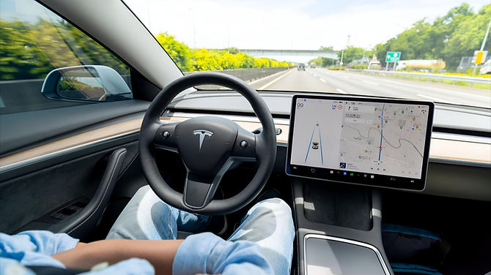
인공지능
2
추천시스템
거대 언어 모델
자율 주행 자동차
Presenter: Jaehyung Lim
Notes:
인공지능의 발전으로 이것 저것 많이 할 수 있게 됨.
예를 들어서 우리가 보는 넷플릭스, 유튜브, 인스타그램 등에 적용되어있는 추천시스템
지피티, 제미나이 등에 사용되는 건대 언어모델 기술, 생성형 인공지능 기술
자율 주행 자동차에 들어가는 자율 주행 인공지능 등

Slide 3
인공지능의 분류
3
인공지능
기계학습
심층학습
Presenter: Jaehyung Lim

Slide 4
인공지능 (AI/Artificial Intelligence)
4
인간의 학습능력, 추론능력, 지각능력을 모방한 컴퓨터 시스템
인공지능
기계학습
심층학습
Presenter: Jaehyung Lim
Notes:
인공지능은 사실 개념적인, 일반적인 단어임

Slide 5
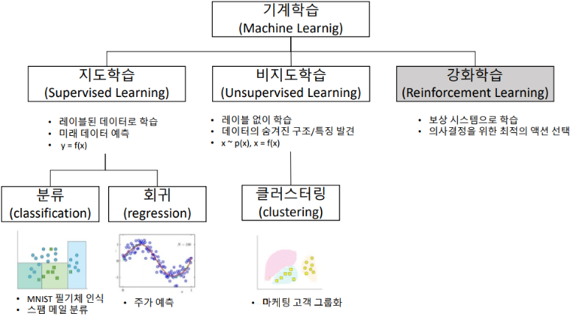
기계학습 (머신러닝/Machine Learning)
5
기계(컴퓨터)가 데이터로부터 특정 패턴을 발견하고, 이후 새롭게 들어온 데이터를 목적에 맞게 처리 할 수 있도록 학습하는 방법
인공지능
기계학습
심층학습
Presenter: Jaehyung Lim
Notes:
기계학습

Slide 6
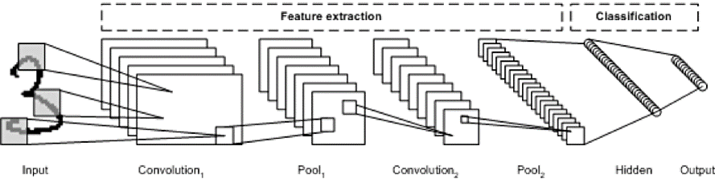
심층학습 (딥러닝/Deep Learning)
6
기계학습의 한 종류로, 인공신경망 (Artificial Neural Networks)를 사용하여 복잡한 데이터의 패턴과 관계를 학습하는 방법
인공지능
기계학습
심층학습
Presenter: Jaehyung Lim
Notes:
딥러닝

Slide 7
기계학습
7
Presenter: Jaehyung Lim
Notes:
그 중에서 이번 시간에는 기계학습에 대해서 특히 알아볼 것이고,

Slide 8
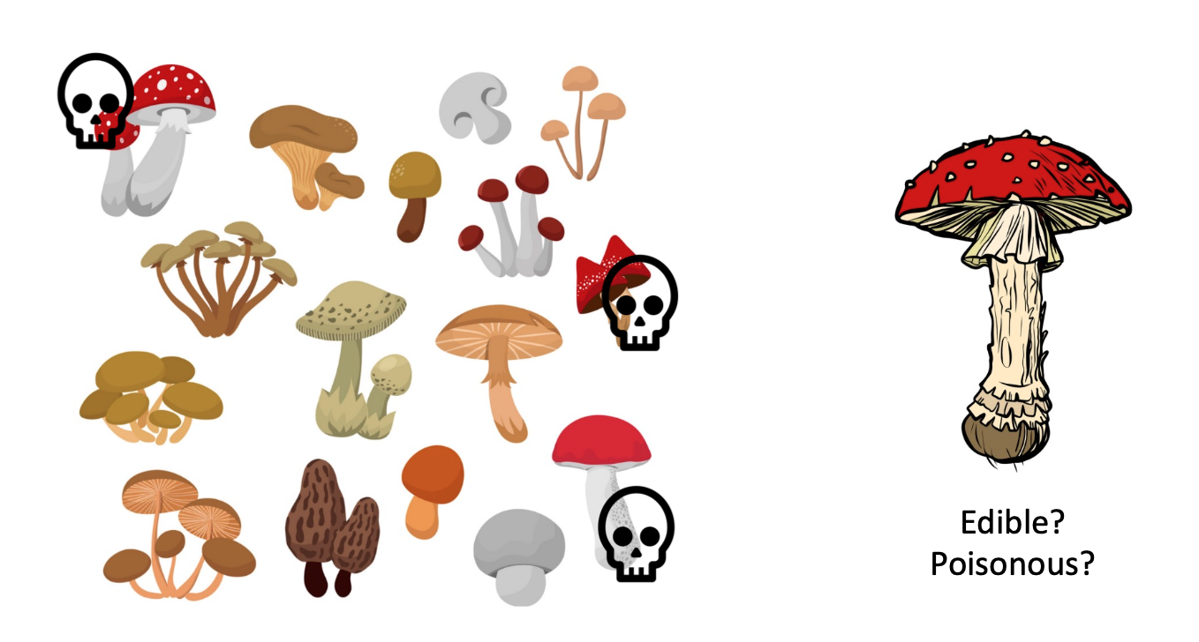

지도 학습
8
Label (정답/이름/Name Tag$⋯$)
Presenter: Jaehyung Lim
Notes:
그 중에서 이번 시간에는 기계학습에 대해서 특히 알아볼 것이고,

Slide 9
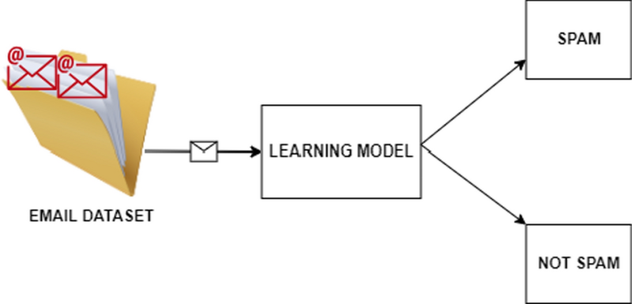
지도 학습 [분류]
9
이산적인/분리된 값/정답/결과
독버섯 분류 (Yes/No)
스팸 메일 분류 (Yes/No)
동물 분류 (개/고양이/말, …)
Presenter: Jaehyung Lim
Notes:
그 중에서 이번 시간에는 기계학습에 대해서 특히 알아볼 것이고,

Slide 10
지도 학습 [회귀]
10
If 발사이즈 270, 키?
연속적인 값/결과/정답
키 <-> 발사이즈의 관계
주가 예측
환율 예측
날씨 예측
키 (cm)
190
160
발사이즈 (mm)
220
290
Presenter: Jaehyung Lim
Notes:
그 중에서 이번 시간에는 기계학습에 대해서 특히 알아볼 것이고,

Slide 11
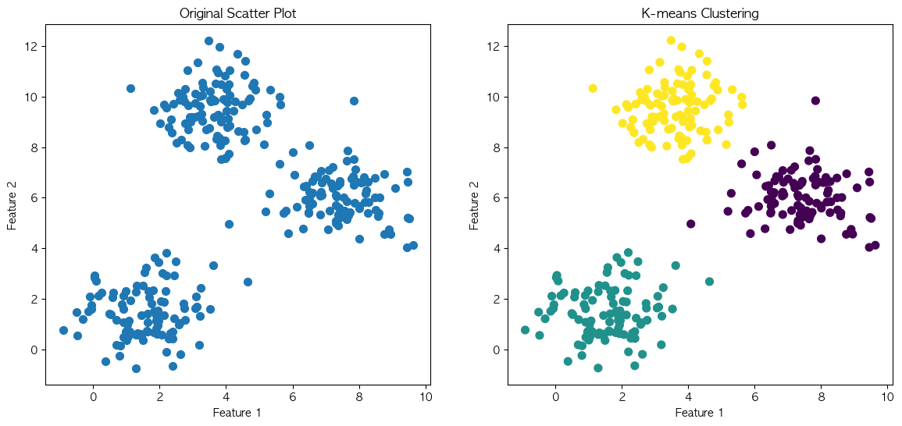
비지도 학습
11
Label 없이 학습
데이터의 숨겨진 구조/특징 발견
Presenter: Jaehyung Lim
Notes:
그 중에서 이번 시간에는 기계학습에 대해서 특히 알아볼 것이고,

Slide 12
Regression/회귀
12
입력 x에 대한 연속적인 결과 y의 관계를 모델링하는 것
Presenter: Jaehyung Lim
Notes:
그 중에서 이번 시간에는 기계학습에 대해서 특히 알아볼 것이고,

Slide 13
Regression/회귀
13
입력 x (발사이즈)에 대한 결과 y(키)의 관계를 모델링하는 것
키 (cm)
190
If 발사이즈 270, 키?
160
발사이즈 (mm)
220
290
Presenter: Jaehyung Lim
Notes:
그 중에서 이번 시간에는 기계학습에 대해서 특히 알아볼 것이고,

Slide 14
Linear Regression/선형회귀
14
입력 x (발사이즈)에 대한 결과 y(키)의 선형 관계를 모델링하는 것
키 (cm)
190
160
발사이즈 (mm)
220
290
Presenter: Jaehyung Lim
Notes:
그 중에서 이번 시간에는 기계학습에 대해서 특히 알아볼 것이고,

Slide 15



Linear Regression/선형회귀
15
입력 x (발사이즈)에 대한 결과 y(키)의 선형 관계를 모델링하는 것
= 데이터를 가장 잘 표현하는 직선 찾기
$$y$$
$$y=ax+b$$
$$x$$
Presenter: Jaehyung Lim
Notes:
그 중에서 이번 시간에는 기계학습에 대해서 특히 알아볼 것이고,

Slide 16

Linear Regression/선형회귀
16
데이터를 가장 잘 표현하는 직선 찾기
$$y$$
$$y=ax+b$$
$$x$$
Presenter: Jaehyung Lim
Notes:
그 중에서 이번 시간에는 기계학습에 대해서 특히 알아볼 것이고,

Slide 17
Linear Regression/선형회귀
17
데이터를 가장 잘 표현하는 직선 찾기
$$y$$
$$y=ax+b$$
$$x$$
Presenter: Jaehyung Lim
Notes:
그 중에서 이번 시간에는 기계학습에 대해서 특히 알아볼 것이고,

Slide 18
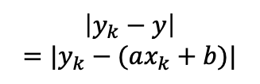



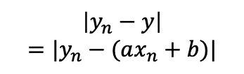


Linear Regression/선형회귀
18
Least/Mean Square Error
$$(x_{n},y_{n})$$
$$y=ax+b$$
$$y$$
$$(x_{k},y_{k})$$
$$\left|y_{n}−y\right|$$
$$=|y_{n}−(ax_{n}+b)|$$
$$\left|y_{k}−y\right|$$
$$=|y_{k}−(ax_{k}+b)|$$
$$(x_{1},y_{1})$$
$$x$$
Presenter: Jaehyung Lim
Notes:
그 중에서 이번 시간에는 기계학습에 대해서 특히 알아볼 것이고,

Slide 19
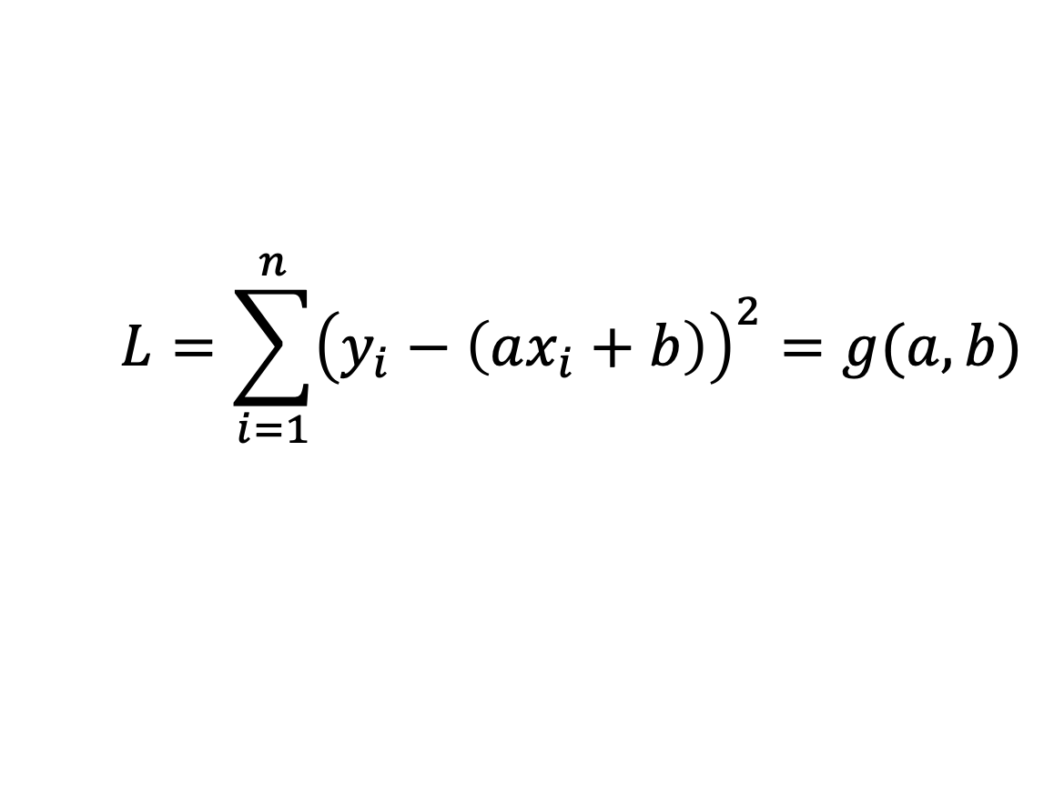
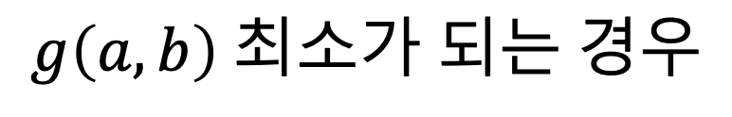
Linear Regression/선형회귀
19
데이터를 가장 잘 표현하는 직선 찾기
$$L=\sum_{i=1}^{n}{{\left(y_{i}−\left(ax_{i}+b\right)\right)}^{2}}=g(a,b)$$
$$g\left(a,b\right) 최소가 되는 경우$$
Presenter: Jaehyung Lim
Notes:
그 중에서 이번 시간에는 기계학습에 대해서 특히 알아볼 것이고,

Slide 20
Linear Regression/선형회귀
20
데이터를 가장 잘 표현하는 직선 찾기
$$L=\sum_{i=1}^{n}{{\left(y_{i}−\left(ax_{i}+b\right)\right)}^{2}}=g(a,b)$$
$$g\left(a,b\right) 최소가 되는 경우$$
$⇒ \frac{∂g}{∂a}=0, \frac{∂g}{∂b}=0$ 를 만족시키는 연립방정식의 해
Presenter: Jaehyung Lim
Notes:
그 중에서 이번 시간에는 기계학습에 대해서 특히 알아볼 것이고,

Slide 21
Logistic Regression
21
만약 관계를 구하려는 데이터의 정답이 두가지 종류로 구분될 때
성별
1 (남성)
0 (여성)
발사이즈 (mm)
220
290
Presenter: Jaehyung Lim
Notes:
그 중에서 이번 시간에는 기계학습에 대해서 특히 알아볼 것이고,

Slide 22
이진 분류 / Logistic Regression
22
만약 관계를 구하려는 데이터의 정답이 두가지 종류로 구분될 때
성별
1 (남성)
Linear regression -> 부적합
0 (여성)
발사이즈 (mm)
220
290
Presenter: Jaehyung Lim
Notes:
그 중에서 이번 시간에는 기계학습에 대해서 특히 알아볼 것이고,

Slide 23
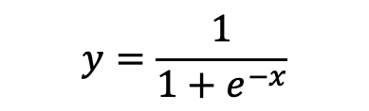
이진 분류 / Logistic Regression
23
만약 관계를 구하려는 데이터의 정답이 두가지 종류로 구분될 때
성별
1 (남성)
$$y=\frac{1}{1+e^{−x}}$$
0 (여성)
발사이즈 (mm)
220
290
Presenter: Jaehyung Lim
Notes:
그 중에서 이번 시간에는 기계학습에 대해서 특히 알아볼 것이고,

Slide 24
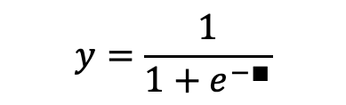



이진 분류 / Logistic Regression
24
만약 관계를 구하려는 데이터의 정답이 두가지 종류로 구분될 때
성별
$$(x_{k},y_{k})$$
$$(x_{n},y_{n})$$
1 (남성)
$$y=\frac{1}{1+e^{−∎}}$$
$$(x_{1},y_{1})$$
0 (여성)
발사이즈 (mm)
220
290
Presenter: Jaehyung Lim
Notes:
그 중에서 이번 시간에는 기계학습에 대해서 특히 알아볼 것이고,

Slide 25
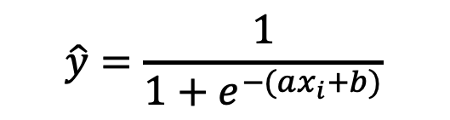
이진 분류 / Logistic Regression
25
만약 관계를 구하려는 데이터의 정답이 두가지 종류로 구분될 때
$$\hat{y}=\frac{1}{1+e^{−(ax_{i}+b)}}$$
Presenter: Jaehyung Lim
Notes:
그 중에서 이번 시간에는 기계학습에 대해서 특히 알아볼 것이고,

Slide 26
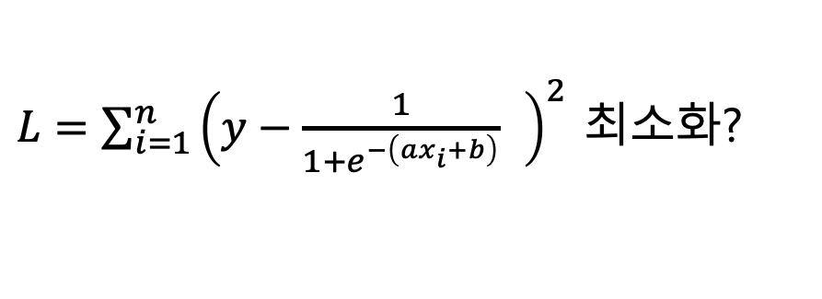
이진 분류 / Logistic Regression
26
만약 관계를 구하려는 데이터의 정답이 두가지 종류로 구분될 때
$$\hat{y}=\frac{1}{1+e^{−(ax_{i}+b)}}$$
$L=\sum_{i=1}^{n}{{\left(y−\frac{1}{1+e^{−\left(ax_{i}+b\right)}} \right)}^{2}}$ 최소화?
Presenter: Jaehyung Lim
Notes:
그 중에서 이번 시간에는 기계학습에 대해서 특히 알아볼 것이고,

Slide 27

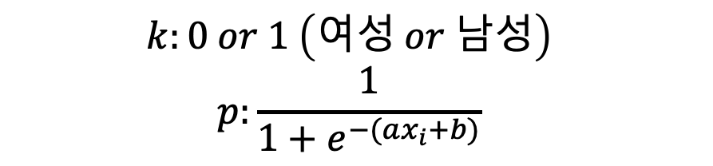

이진 분류 / Logistic Regression
27
만약 관계를 구하려는 데이터의 정답이 두가지 종류로 구분될 때
$$0<\frac{1}{1+e^{−(ax_{i}+b)}}<1$$
$⇒$ 확률로 간주
$$k:0 or 1 \left(여성 or 남성\right)$$
$$p:\frac{1}{1+e^{−(ax_{i}+b)}}$$
$$p^{k}{\left(1−p\right)}^{1−k}$$
Presenter: Jaehyung Lim
Notes:
그 중에서 이번 시간에는 기계학습에 대해서 특히 알아볼 것이고,

Slide 28
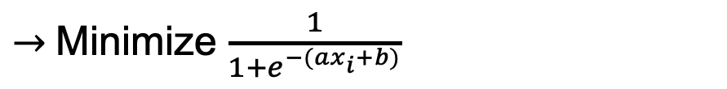
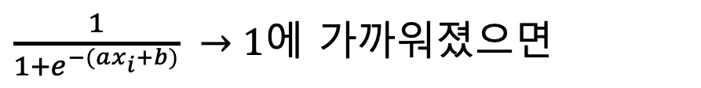
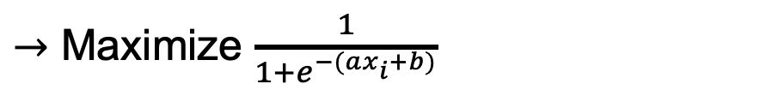
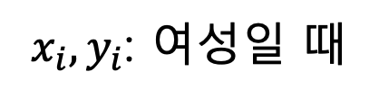
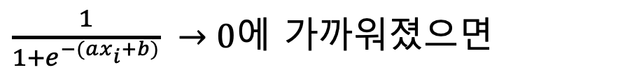
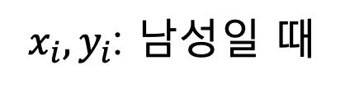
이진 분류 / Logistic Regression
28
만약 관계를 구하려는 데이터의 정답이 두가지 종류로 구분될 때
$x_{i},y_{i}$: 남성일 때
$\frac{1}{1+e^{−(ax_{i}+b)}} →1$에 가까워졌으면
$→$ Maximize $\frac{1}{1+e^{−(ax_{i}+b)}}$
$x_{i},y_{i}$: 여성일 때
$\frac{1}{1+e^{−(ax_{i}+b)}} →0$에 가까워졌으면
$→$Minimize $\frac{1}{1+e^{−(ax_{i}+b)}}$
$⇒{\frac{1}{1+e^{−(ax_{i}+b)}}}^{y_{i}}{\left(1−\frac{1}{1+e^{−(ax_{i}+b)}}\right)}^{1−y_{i}}$ 최대화
Presenter: Jaehyung Lim
Notes:
그 중에서 이번 시간에는 기계학습에 대해서 특히 알아볼 것이고,

Slide 29
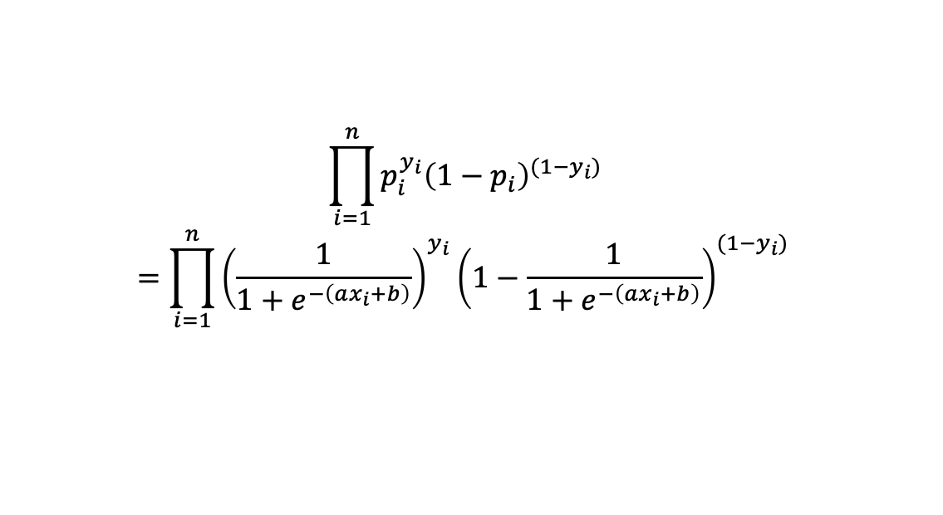
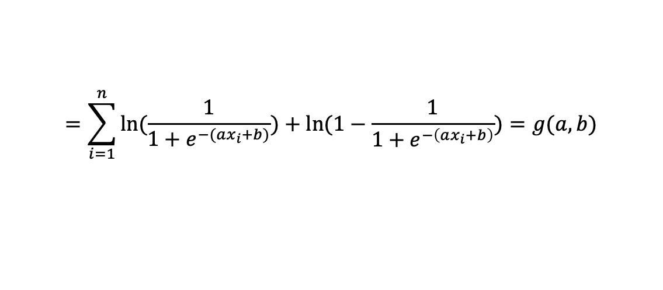
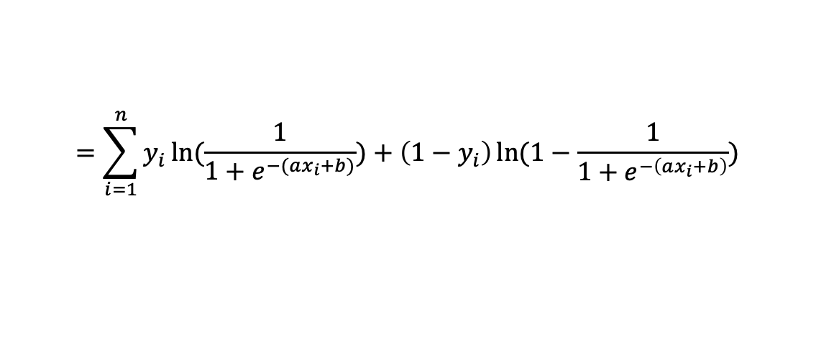
이진 분류 / Logistic Regression
29
만약 관계를 구하려는 데이터의 정답이 두가지 종류로 구분될 때
$$\prod_{i=1}^{n}{p_{i}^{y_{i}}{\left(1−p_{i}\right)}^{(1−y_{i})} }$$
$$=\prod_{i=1}^{n}{{\left(\frac{1}{1+e^{−\left(ax_{i}+b\right)}}\right)}^{y_{i}}{\left(1−\frac{1}{1+e^{−\left(ax_{i}+b\right)}}\right)}^{(1−y_{i})} }$$
$$=\sum_{i=1}^{n}{y_{i}\ln{(\frac{1}{1+e^{−(ax_{i}+b)}})}+\left(1−y_{i}\right)\ln{(1−\frac{1}{1+e^{−\left(ax_{i}+b\right)}})}}$$
$$=\sum_{i=1}^{n}{\ln{(\frac{1}{1+e^{−(ax_{i}+b)}})}+\ln{(1−\frac{1}{1+e^{−\left(ax_{i}+b\right)}})}}=g(a,b)$$
Presenter: Jaehyung Lim
Notes:
그 중에서 이번 시간에는 기계학습에 대해서 특히 알아볼 것이고,

Slide 30
이진 분류 / Logistic Regression
30
만약 관계를 구하려는 데이터의 정답이 두가지 종류로 구분될 때
$$\prod_{i=1}^{n}{p_{i}^{y_{i}}{\left(1−p_{i}\right)}^{(1−y_{i})} }$$
$$=\prod_{i=1}^{n}{{\left(\frac{1}{1+e^{−\left(ax_{i}+b\right)}}\right)}^{y_{i}}{\left(1−\frac{1}{1+e^{−\left(ax_{i}+b\right)}}\right)}^{(1−y_{i})} }$$
$$=\sum_{i=1}^{n}{y_{i}\ln{(\frac{1}{1+e^{−(ax_{i}+b)}})}+\left(1−y_{i}\right)\ln{(1−\frac{1}{1+e^{−\left(ax_{i}+b\right)}})}}$$
$$=\sum_{i=1}^{n}{\ln{(\frac{1}{1+e^{−(ax_{i}+b)}})}+\ln{(1−\frac{1}{1+e^{−\left(ax_{i}+b\right)}})}}=g(a,b)$$
$⇒ \frac{∂g}{∂a}=0, \frac{∂g}{∂b}=0$ 를 만족시키는 연립방정식의 해
Presenter: Jaehyung Lim
Notes:
그 중에서 이번 시간에는 기계학습에 대해서 특히 알아볼 것이고,

Slide 31
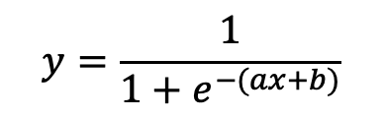
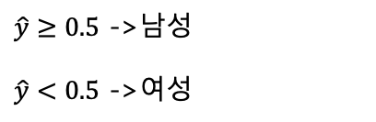
이진 분류 / Logistic Regression
31
만약 관계를 구하려는 데이터의 정답이 두가지 종류로 구분될 때
성별
1 (남성)
$$y=\frac{1}{1+e^{−(ax+b)}}$$
0.5
$\hat{y}≥0.5$ ->남성
$\hat{y}<0.5$ ->여성
0 (여성)
발사이즈 (mm)
220
290
Presenter: Jaehyung Lim
Notes:
그 중에서 이번 시간에는 기계학습에 대해서 특히 알아볼 것이고,

